Slide 1
PFE EOC
Système de Ventilation Intelligent
Réalisée par :
AGOSSA KEWEN
EDZANG MORO OLIVIER
MADONA GEORGES
TCHAPTCHET WOLGANE
SERE OKANA RACHID
Référent pédagogique :LATRACH Mohamed

Slide 2
Contexte
Problématique : L’air intérieur peut contenir polluants, particules et CO₂, affectant santé, confort et concentration.
Objectif : Concevoir un système d’aération automatique et intelligent.
Fonction principale : Détecter en temps réel la dégradation de la qualité de l’air.
Action : Renouveler l’air automatiquement sans intervention humaine.
Finalité : Améliorer le bien-être des occupants grâce à une aération réactive et optimisée.

Slide 3



Contraintes
Une bonne qualité de l'air intérieur est définie :
Humidité : 45% ≤ Rh ≤ 55%
Taux de CO2 :
C² ≤ 1000 ppm
Taux de CO :
C ≤ 200 ppm

Slide 4
Objectif du projet
Facile d’utilisation et d’intégration
Surveiller en temps réel la qualité de l’air intérieur
Ouvrir et fermer automatiquement une fenêtre
Communiquer via BLE avec une application Android
Fonctionner de manière autonome et à faible consommation

Slide 5







Solution imaginée
Capteur
Contrôle à
distance
Actionneur de
la fenêtre

Slide 6
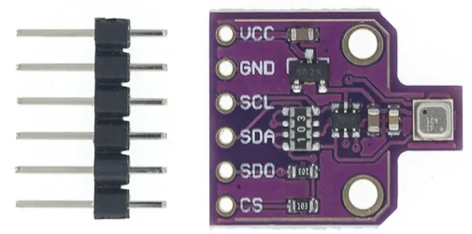
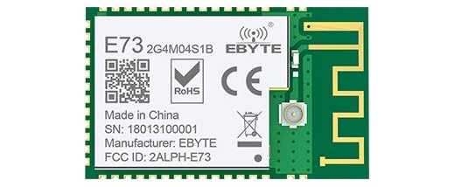
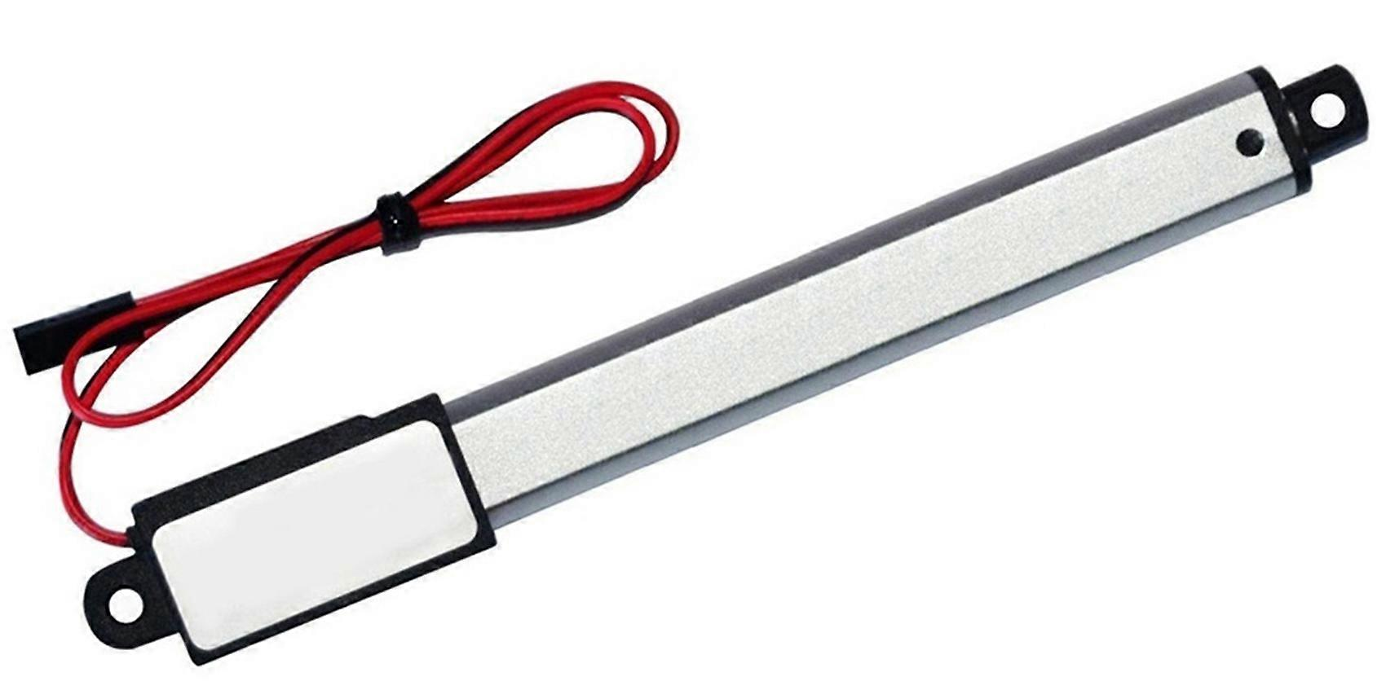
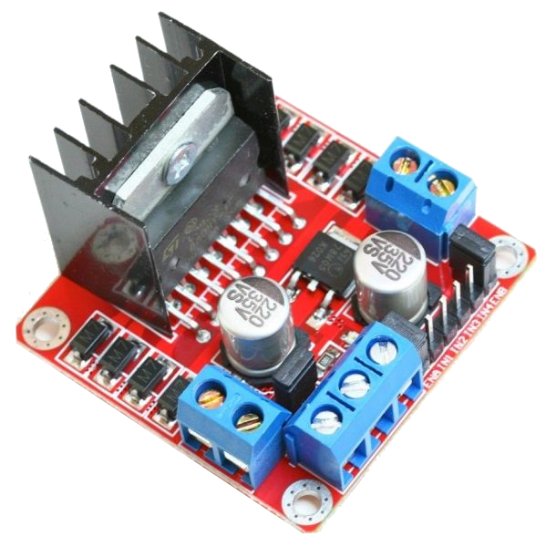
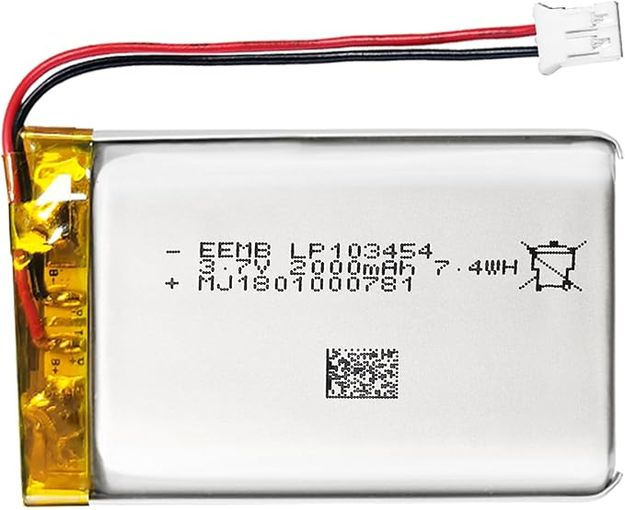
Architecture matérielle
Capteur BME680 (Température, Humidité, IAQ, CO₂ équivalent)
Deux modules nRF52832 (Capteur ↔ Actionneur via BLE)
Vérin électrique commandé par un pont en H
Alimentation sur batterie

Slide 7
Tests réalisés
Lecture du capteur BME680
Réactivité et communication stable sans erreurs
Connexion via I²C (SCL : P0.27, SDA : P0.26)
Lecture correcte des valeurs : température, humidité, IAQ, eCO₂
Pilotage du vérin (PWM + direction)
Commande via PWM (P0.24) et direction (P0.22 / P0.23)
Fonctionnement fluide : extension / rétraction sans surchauffe
Cycle complet exécuté sans blocages
Communication BLE
Configuration en mode Peripheral (capteur) et Central (actionneur)
Connexion automatique
Transmission régulière des mesures toutes les 2–5 secondes

Slide 8
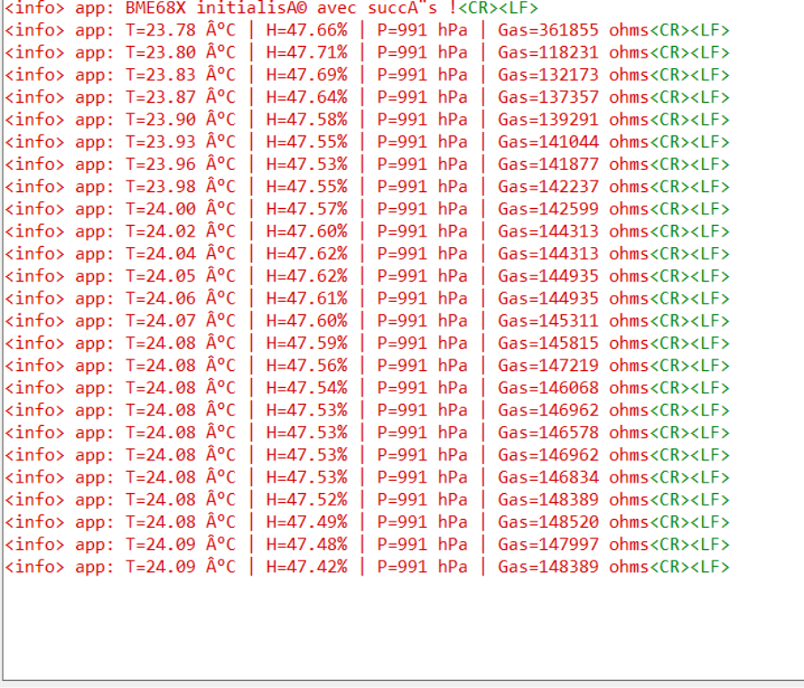
Résultats obtenus
Mesures fiables et stables
Communication BLE sans déconnexion
Vérin réactif et précis

Slide 9
Étapes restantes
Finaliser la communication Capteur ↔ Actionneur ↔téléphone
Finaliser le routage et la validation du PCB
Finaliser l’application Android
Intégration complète
Faire un bilan énergétique et économique
Modélisation 3D sur SolidWorks

Slide 10
Conclusion
10
MERCI POUR VOTRE ATTENTION

